Slide 1
研究方法：多源互证闭环
01
第 7-8 部分将研究方法和案例观察连接成一个可验证的分析闭环
1
2
3
4
5
文献研究
案例研究
实地走访
比较分析
归纳分析
理论框架 - 案例材料 - 路径归纳
材料不是孤立陈列，而是在方法链条中互相校正、共同支撑后续分析。
来源：原报告、实践推文、公开资料、相关文献整理
Notes:
### Slide 1. 研究方法：多源互证闭环
- Linked storyboard item：Slide 1。
- Action title：第 7-8 部分将研究方法和案例观察连接成一个可验证的分析闭环。
- Target time：45 秒；cumulative checkpoint：0:45。
- Transition in：前面已经说明了课题背景和理论框架，接下来第七、八部分主要回答“我们怎么研究、案例怎么支撑问题”。
- Speaker notes：
- 这一部分我想做的修改，不只是把研究方法写得更顺，而是把方法和后面的案例分析连接起来。
- 原文列出了文献研究、案例研究、实地走访、比较分析和归纳分析五种方法。修改时可以进一步说明：文献研究负责搭建理论框架，案例研究聚焦企业实践，实地走访提供一手观察，比较和归纳再提炼共性路径。
- 这样，第七章就不只是方法名称的罗列，而是形成一个从理论到材料、再到案例分析的证据闭环。
- Transition out：有了这个方法闭环，下一页就需要说明案例材料本身为什么能够支撑技术突围这个研究问题。
- Emphasis cues：
- Slow down for：“方法和案例分析连接起来”“证据闭环”。
- Skip if short：五种方法的逐一解释可压缩为一句。
- Avoid wording：不要说“方法已经证明了结论”，只能说“为后续分析提供支撑”。
- Source fact / claim IDs：F1、F3、F4、F16。
- Term cues：Yin 读作“尹”也可以，若不想读英文作者名，可说“案例研究方法文献”。
- Delivery risk：听众可能觉得方法太抽象。
- Recovery line：可以补一句“简单说，就是每一种方法都要对应具体材料和后续产出，而不是只写在纸面上。”

Slide 2
案例基础：以深圳歌尔泰克走访材料为入口
02
多源互证能避免案例分析停留在参观感想或企业介绍层面
走访入口
公开资料
分析用途
深圳歌尔泰克走访
参观与座谈
产品展示与成员观察
歌尔股份年报/摘要
业务与研发背景
全球布局信息
案例典型性
技术突围维度
后续路径归纳
口径：以深圳歌尔泰克走访材料为入口，结合歌尔股份公开资料补充背景。
来源：实践推文；歌尔股份公开资料；相关文献整理
Notes:
### Slide 2. 案例基础：以深圳歌尔泰克走访材料为入口
- Linked storyboard item：Slide 2。
- Action title：多源互证能避免案例分析停留在参观感想或企业介绍层面。
- Target time：55 秒；cumulative checkpoint：1:40。
- Transition in：方法明确之后，第二步是说明案例材料如何进入分析。
- Speaker notes：
- 这里需要特别注意口径：我们的直接实践材料，是对深圳歌尔泰克相关场景的走访和实践推文；同时，为了补充企业背景，可以结合歌尔股份公开披露资料。
- 实践推文提供了参观、座谈、产品展示和成员观察等材料，公开报告则补充业务范围、研发投入、全球布局等更稳定的信息。
- 所以案例分析不能只写“参观感受”，也不能只写企业介绍，而是要把现场材料、公开资料和理论文献放在一起互相校正。
- 这样写会更稳，也能避免把集团层面的公开数据直接说成某一个走访主体的数据。
- Transition out：在这个材料基础上，第八部分就可以从具体观察进一步提炼技术突围的分析维度。
- Emphasis cues：
- Slow down for：“以深圳歌尔泰克走访材料为入口，结合歌尔股份公开资料补充背景”。
- Skip if short：具体列举“业务范围、研发投入、全球布局”时可只说“公开背景资料”。
- Avoid wording：不要说“深圳歌尔泰克拥有多少专利”；应说“歌尔股份及子公司公开披露资料显示”或“公开资料可补充背景”。
- Source fact / claim IDs：F2、F4、F5、F6、F7、F8、F11、F12、F12b。
- Delivery risk：主体关系可能被追问。
- Recovery line：如果被问到，可回答“这里采用的是案例入口与公开资料补充相结合的写法，具体数据会标注为歌尔股份公开资料，不直接等同到单一走访主体。”

Slide 3
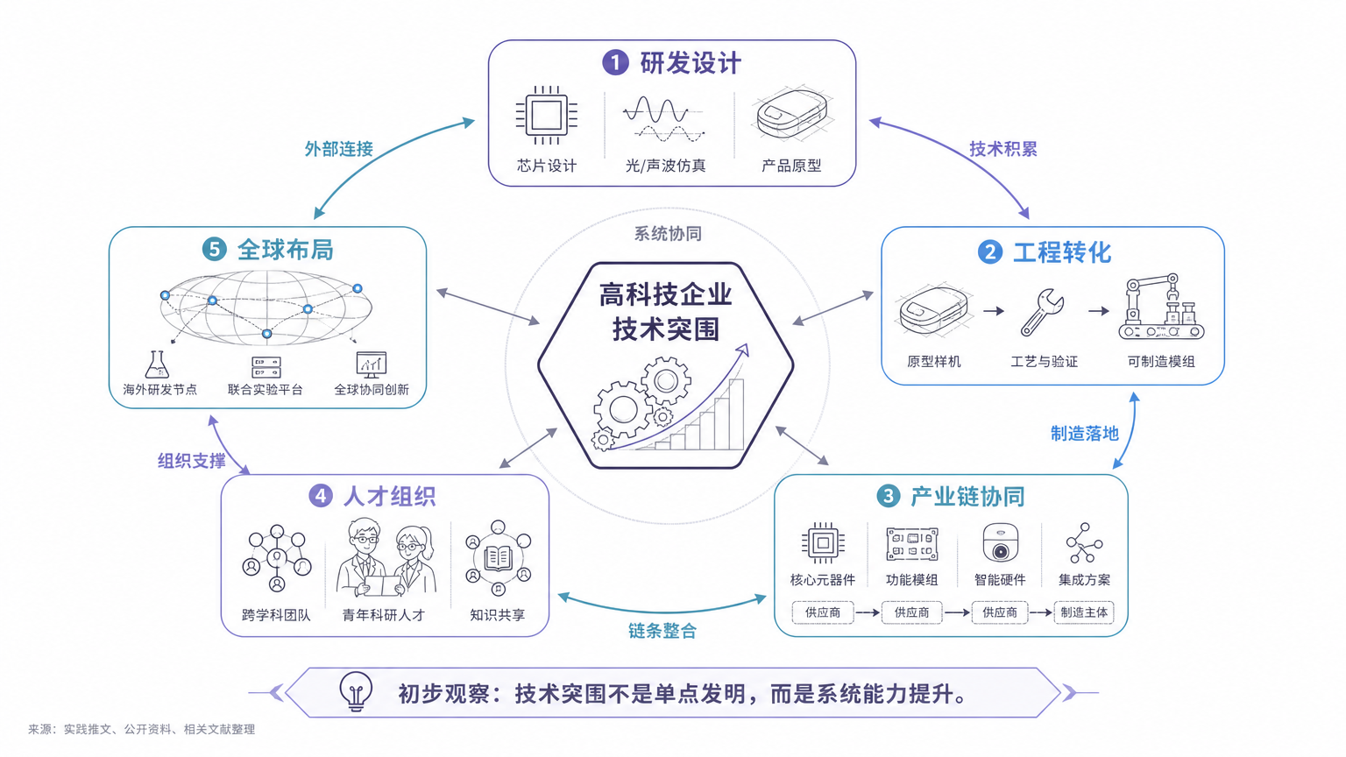
初步观察：技术突围的五个维度
03
歌尔走访材料显示技术突围依赖研发、工程、供应链、人才和全球布局的系统协同
来源：实践推文；公开资料；新质生产力、企业创新主体与全球价值链相关文献
Notes:
### Slide 3. 初步观察：技术突围的五个维度
- Linked storyboard item：Slide 3。
- Action title：歌尔走访材料显示技术突围依赖研发、工程、供应链、人才和全球布局的系统协同。
- Target time：65 秒；cumulative checkpoint：2:45。
- Transition in：有了材料基础后，第八章的重点就从“介绍企业”转向“提炼分析维度”。
- Speaker notes：
- 根据走访材料和公开资料，第八部分可以把初步案例分析概括为五个维度。
- 第一是研发设计，体现为声光电、智能硬件、VR/AR、AI 眼镜等方向的技术积累；第二是工程转化，也就是从方案、验证到量产交付的能力。
- 第三是产业链协同，和歌尔在上下游垂直整合、精密制造和智能制造平台上的布局相关；第四是人才组织，包括青年技术人才和跨部门协同；第五是全球布局，体现为研发中心、客户需求和国际竞争环境。
- 这五个维度共同说明，技术突围不是某一个单点发明，而是企业系统能力的提升。这个判断也能和新质生产力、企业创新主体以及全球价值链升级相关文献对应起来。
- Transition out：最后一页简要交代参考文献和资料来源，方便组长合并时保留出处。
- Emphasis cues：
- Slow down for：“技术突围不是单点发明，而是系统能力提升”。
- Skip if short：五个维度的例子可以各保留一个关键词。
- Avoid wording：不要说“五个维度已经完整证明技术突围模式”；应说“为后续路径与模式归纳提供分析基础”。
- Source fact / claim IDs：F7、F8、F9、F10、F13、F14、F15。
- Term cues：“新质生产力”不要解释太长，只说“以科技创新为主导的先进生产力形态”即可。
- Delivery risk：这一页信息量最大，容易超时。
- Recovery line：如果时间不够，直接收束为“所以第八章可以从企业介绍升级为五维分析框架，为后文路径归纳做铺垫。”

Slide 4
参考文献与资料来源
04
参考文献为方法、理论和案例材料提供最低限度支撑
文献/资料 | 支撑点
周文, 许凌云. 论新质生产力: 内涵特征与重要着力点[J]. 改革, 2023(10): 1-13. | 新质生产力理论
尹西明, 薛美慧, 丁明磊, 陈劲. 面向新质生产力发展的企业主导型产业科技创新体系[J]. 北京理工大学学报(社会科学版), 2024, 26(4): 29-37. | 企业创新主体
包玉泽, 谭力文, 刘林青. 全球价值链背景下的企业升级研究[J]. 外国经济与管理, 2009, 31(4): 37-43. | 全球价值链与技术能力
Yin R K. Case Study Research and Applications: Design and Methods[M]. 6th ed. SAGE, 2018. | 案例研究方法
歌尔股份有限公司. 2025 年年度报告[R]. 2026. | 企业公开资料
注：2025 年报条目需在最终合并前按组内统一格式和实际题录核对。
Notes:
### Slide 4. 参考文献与资料来源
- Linked storyboard item：Slide 4。
- Action title：参考文献为方法、理论和案例材料提供最低限度支撑。
- Target time：15 秒；cumulative checkpoint：3:00。
- Transition in：为了避免正文页堆满引用，我把主要来源集中放在最后。
- Speaker notes：
- 参考文献主要分成三类：第一类是新质生产力和企业创新主体相关文献，第二类是全球价值链和案例研究方法文献，第三类是歌尔公开资料。
- 如果组长后续有统一参考文献页，这一页也可以并入总 PPT。
- Transition out：我的第 7-8 部分就汇报到这里，后续可以根据组长的总结构调整页数。
- Emphasis cues：
- Slow down for：无，快速带过。
- Skip if short：整页不口播，只保留在 PPT 里。
- Avoid wording：不要逐条念参考文献。
- Source fact / claim IDs：F11、F12、F13、F14、F15、F16。
- Delivery risk：如果老师要求现场说明来源，不能说“网上查的”。
- Recovery line：可说“这些来源已按外部检索和公开资料整理，后续会统一成组内参考文献格式。”

